Slide 1
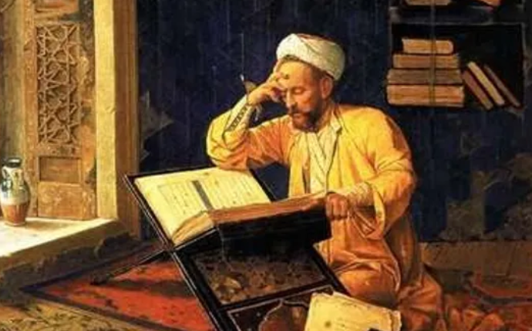
Filosofía Árabe Medieval

Slide 2
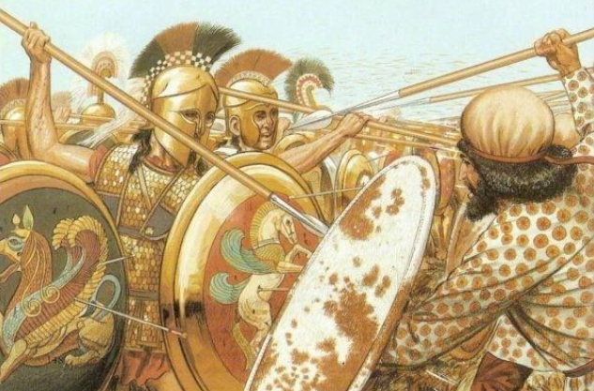

Slide 3
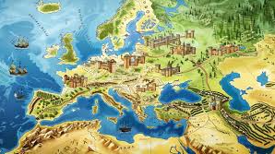

Slide 4
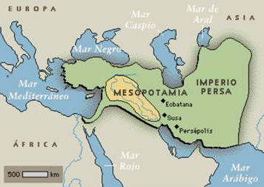

Slide 5
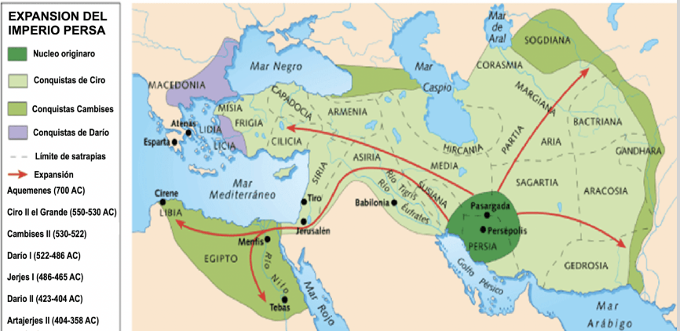

Slide 6
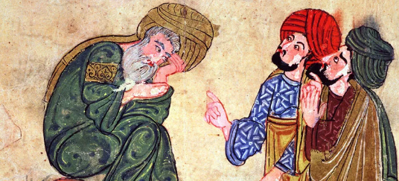
Filosofía Árabe Medieval
La filosofía árabe medieval fue una época rica en intercambios culturales y de pensamiento que fusionaron elementos de la filosofía griega con ideas islámicas y persas. Esta filosofía alcanzó su auge entre los siglos VIII y XII y ejerció una influencia significativa en Europa, especialmente a través de traducciones al latín y sus interacciones con el pensamiento cristiano y judío.

Slide 7
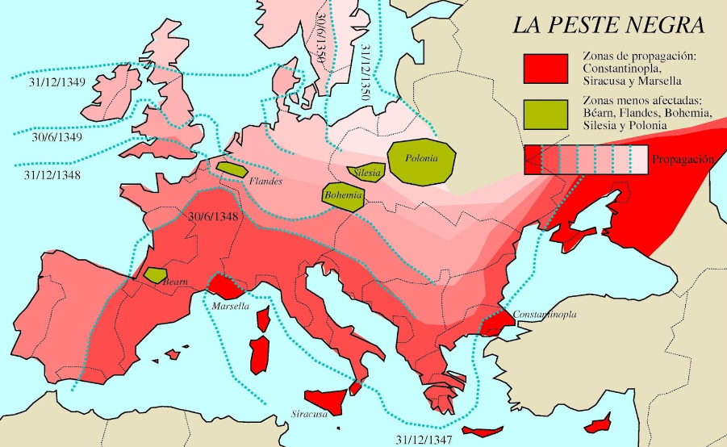

Slide 8
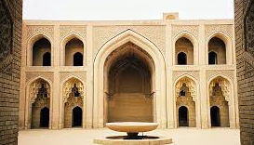
Filosofía Árabe Medieval
La filosofía árabe medieval surgió en un contexto de gran intercambio cultural en el mundo islámico, sobre todo durante el periodo abasí, con Bagdad como centro intelectual. Los califas de esta dinastía fomentaron la traducción de textos griegos (especialmente de Aristóteles, Platón, y Galeno) al árabe en la Casa de la Sabiduría de Bagdad.

Slide 9
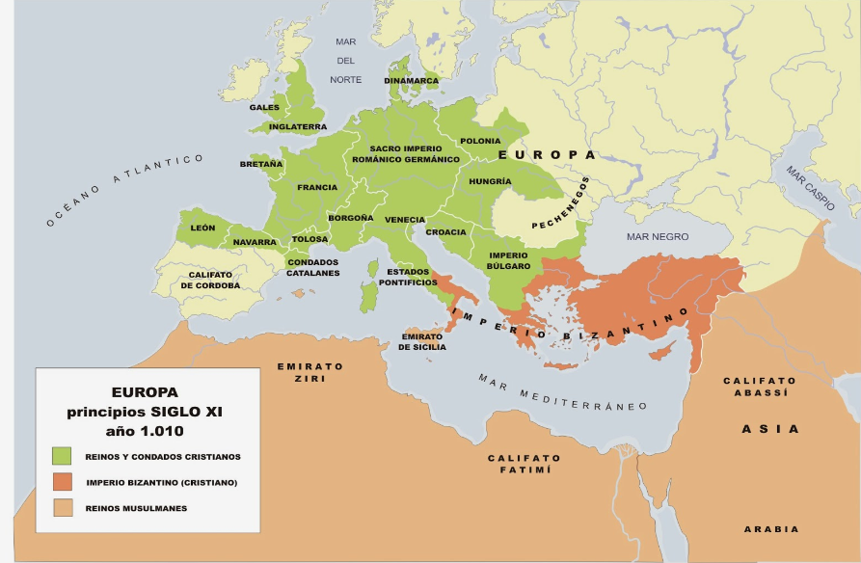

Slide 10
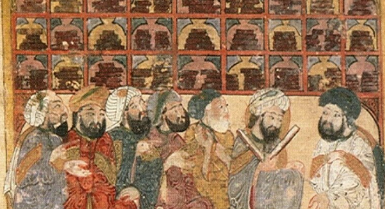
Filosofía Árabe Medieval
En esta época, se desarrollaron escuelas de pensamiento que buscaron conciliar la filosofía griega con los principios religiosos del Islam. Los filósofos árabes medievales no solo interpretaron a los filósofos griegos, sino que también aportaron ideas originales en metafísica, ética, lógica y ciencias naturales.

Slide 11
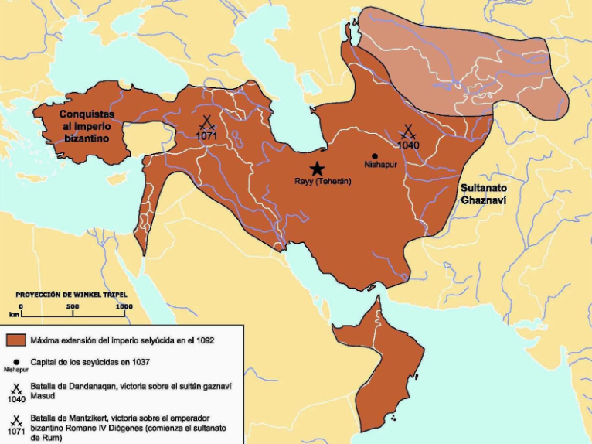

Slide 12
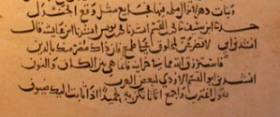
Filosofía Árabe Medieval
La relación entre fe y razón es uno de los temas centrales. Mientras que algunos filósofos, como Al-Kindi y Averroes, defendían la armonía entre la filosofía y la fe, otros, como Al-Ghazali, veían un conflicto esencial entre los dos.

Slide 13
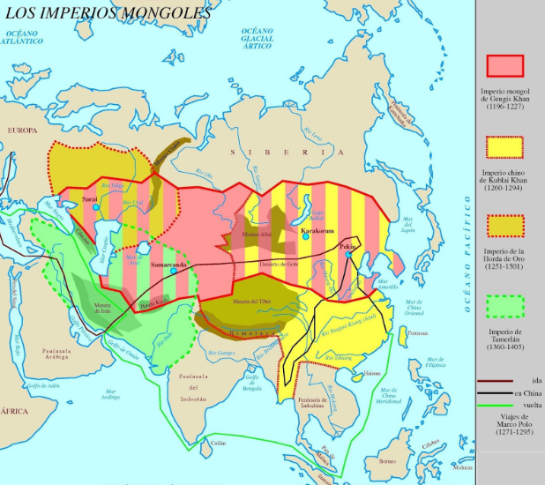

Slide 14
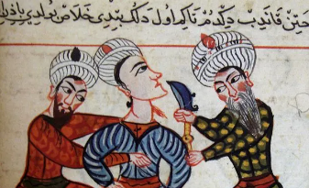
Filosofía Árabe Medieval
Avicena, por ejemplo, desarrolló el argumento de la "necesidad de ser", donde diferencia entre lo que existe por sí mismo (Dios) y lo que depende de otro para existir. Este argumento influyó en pensadores escolásticos como Tomás de Aquino.

Slide 15
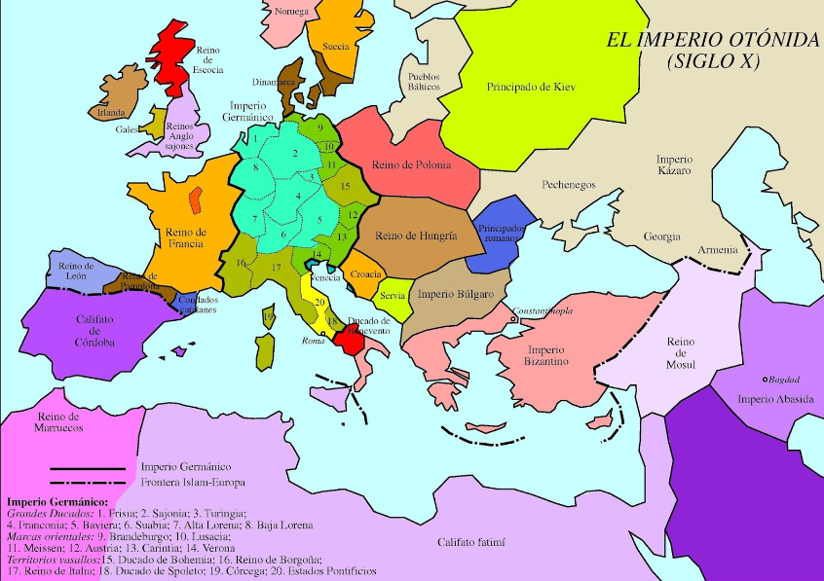

Slide 16
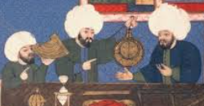
Filosofía Árabe Medieval
La teoría del alma y del intelecto es central en la filosofía árabe medieval, especialmente en el trabajo de Avicena, quien propuso la idea del intelecto agente y del intelecto material. Averroes también elaboró teorías sobre el intelecto, proponiendo una especie de "intelecto universal".

Slide 17
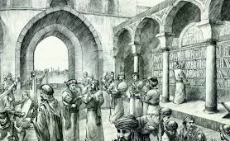
Filosofía Árabe Medieval
Inspirados por la República de Platón y la Política de Aristóteles, los filósofos árabes, como Al-Farabi, analizaron cómo debería estructurarse una sociedad ideal. Al-Farabi defendía que la sociedad debería estar dirigida por un gobernante que combinara sabiduría filosófica y principios religiosos.

Slide 18
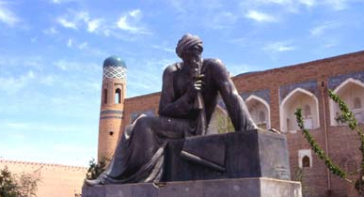
Filosofía Árabe Medieval
La lógica aristotélica fue estudiada en profundidad por estos filósofos, quienes buscaban afinar las herramientas para llegar al conocimiento cierto. Avicena desarrolló una epistemología basada en la deducción, donde distinguía entre diferentes grados de certeza.

Slide 19
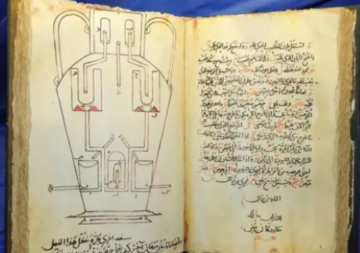
Filosofía Árabe Medieval
La filosofía árabe medieval influyó profundamente en el pensamiento europeo durante la Edad Media, especialmente a través de la traducción de obras de Avicena y Averroes al latín. Los escolásticos europeos, como Tomás de Aquino y Alberto Magno, dialogaron y debatieron con estas ideas, contribuyendo al desarrollo de la filosofía cristiana.

Slide 20
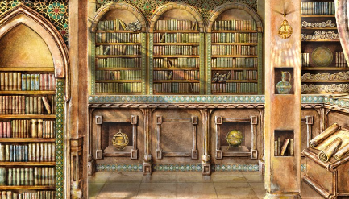
Filosofía Árabe Medieval
En el mundo islámico, la influencia de la filosofía árabe decayó después de la crítica de Al-Ghazali, aunque continuó a través del sufismo y otras corrientes filosóficas hasta épocas posteriores.

Slide 21
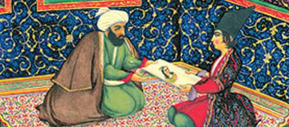
Filosofía Árabe Medieval
Esta tradición filosófica dejó una huella importante en temas que van desde la metafísica hasta la ciencia, mostrando cómo el pensamiento árabe medieval se esforzó por comprender la realidad a través de una síntesis entre fe y razón.

Slide 22

Filosofía Árabe Medieval
Aristóteles (“el filósofo”)
Al-Kindi (“padre de la filosofía árabe”)
Al-Farabi (“el segundo maestro”)
Avicena (“príncipe de los médicos”)
Al-Ghazali (“la perdición de los filosofos”)
Averroes (“el comentador”)

Slide 23
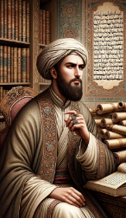
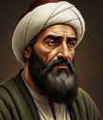
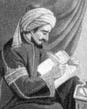
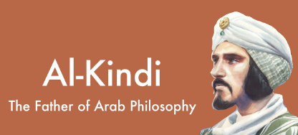
Al-Kindi (c. 801-873)
Conocido como el "filósofo de los árabes", Al-Kindi fue el primer filósofo importante en utilizar la filosofía griega en el mundo islámico. Se esforzó en mostrar que no había contradicción entre la filosofía y la religión.
Una obra destacada suya es “Sobre la Filosofía Primera”, donde explora la relación entre la razón y la fe y cómo el conocimiento humano puede acercarse al conocimiento divino.

Slide 24
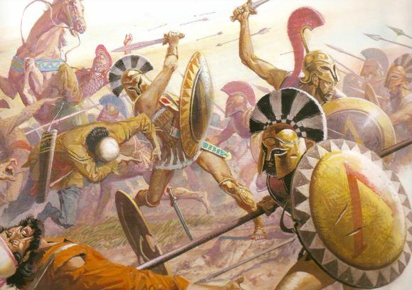
Al-Kindi (c. 801-873)
Fue el primer filósofo islámico que integró las ideas griegas con el pensamiento islámico. Su obra representa un esfuerzo pionero por reconciliar la razón y la fe, y establecer una filosofía auténtica en el mundo islámico.
Al-Kindi escribió más de 250 tratados sobre temas tan variados como la filosofía, las matemáticas, la astronomía, la medicina, la óptica y la música, aunque solo se han conservado unos pocos.

Slide 25
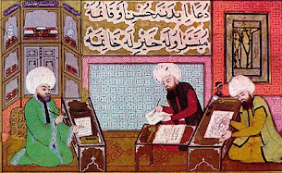
Al-Kindi (c. 801-873)
Al-Kindi vivió durante el auge del califato abasí en Bagdad, un periodo caracterizado por el intercambio intelectual y la traducción de textos griegos al árabe, especialmente en la Casa de la Sabiduría.
Su obra se ve fuertemente influenciada por la filosofía de Aristóteles, Platón y los neoplatónicos, pero también estuvo profundamente moldeada por su fe islámica, lo que llevó a una fusión innovadora entre estas corrientes.

Slide 26
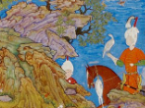
Al-Kindi (c. 801-873)
Uno de los principios fundamentales de Al-Kindi fue su convicción de que la razón y la fe no son incompatibles, sino complementarias. Para él, la filosofía y el conocimiento racional podían ser medios válidos para entender la creación de Dios y la realidad divina.

Slide 27
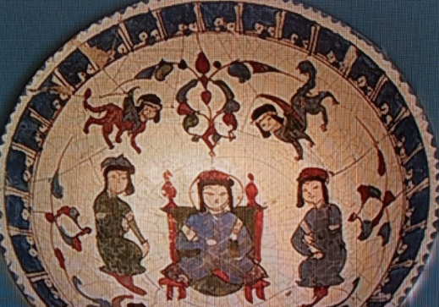
Al-Kindi (c. 801-873)
Al-Kindi consideraba que la filosofía tenía un propósito sagrado, ya que buscaba descubrir la verdad, que para él era una manifestación del conocimiento divino. Por lo tanto, para él, la filosofía era un camino hacia la verdad.

Slide 28
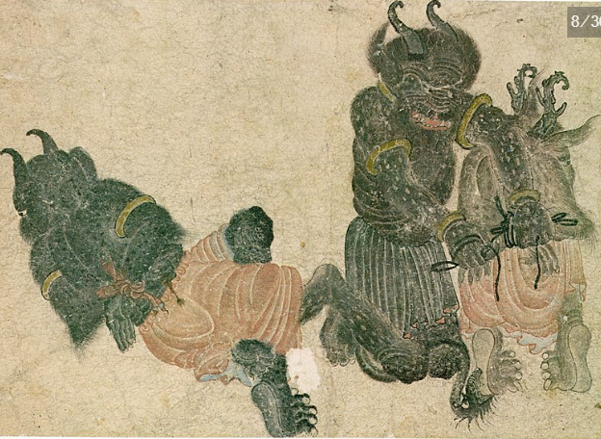
Al-Kindi (c. 801-873)
Al-Kindi sostenía que el conocimiento revelado a través de los profetas debía ser venerado, pero también creía que la razón era un regalo de Dios para que los seres humanos pudieran entender y apreciar las maravillas de la creación. Pensaba que la razón podía ayudar a interpretar y clarificar aspectos de la fe sin contradecirla.

Slide 29
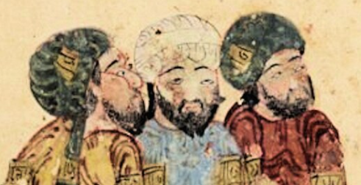
Al-Kindi (c. 801-873)
En su obra Sobre la Filosofía Primera, Al-Kindi introduce y explica el concepto de filosofía primera (inspirado en la metafísica aristotélica), refiriéndose a la búsqueda de los principios más fundamentales y absolutos de la realidad. Para él, la filosofía primera es el conocimiento de Dios, quien es el origen de todo.

Slide 30
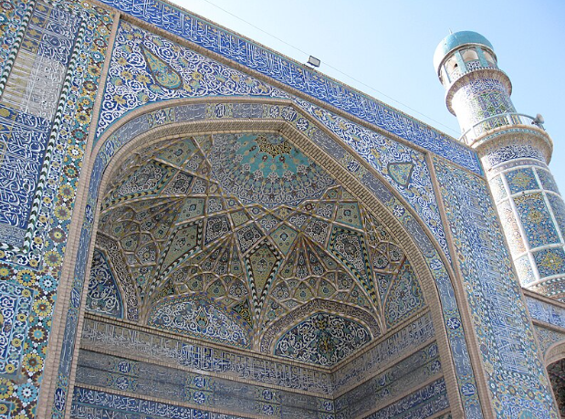
Al-Kindi (c. 801-873)
Al-Kindi defiende que Dios es la causa primera y única, la fuente última de toda existencia. Su concepto de Dios enfatiza la trascendencia divina, es decir, Dios es radicalmente distinto del mundo creado y no puede ser comprendido en términos humanos. La creación, según Al-Kindi, es un acto voluntario y no necesario, lo cual refuerza la libertad y el poder absoluto de Dios.

Slide 31
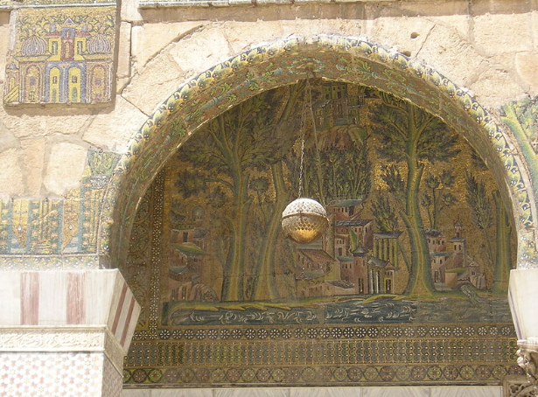
Al-Kindi (c. 801-873)
Dios es el ser completamente uno y simple, sin partes ni divisiones. La unicidad de Dios era un concepto central en su filosofía, y para Al-Kindi, cualquier conocimiento verdadero debía conducir a este principio de unidad divina.

Slide 32
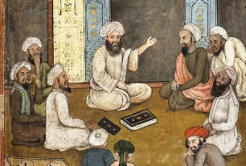
Al-Kindi (c. 801-873)
Al-Kindi rechazaba la idea griega de un universo eterno y defendía la creación en el tiempo. Para él, Dios creó el universo ex nihilo en un acto de voluntad divina. Dios no solo creó el universo, sino también el tiempo en el que éste existe.

Slide 33
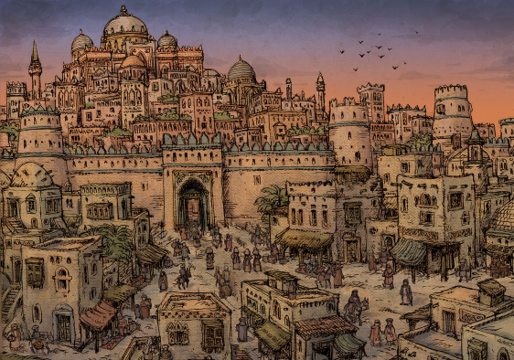
Al-Kindi (c. 801-873)
Al-Kindi fue uno de los primeros en hablar sobre la naturaleza y las fuentes del conocimiento en el Islam. Su teoría del conocimiento está fuertemente influenciada por Aristóteles, especialmente en la distinción entre conocimiento sensorial y conocimiento intelectual.

Slide 34
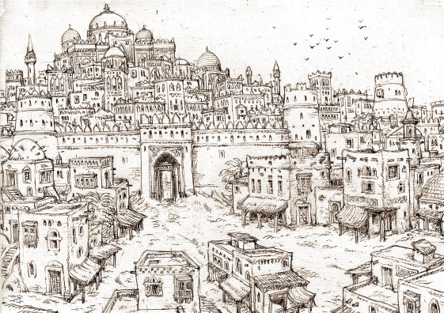
Al-Kindi (c. 801-873)
Al-Kindi distinguía entre los datos recibidos a través de los sentidos (conocimiento sensorial) y el conocimiento más elevado, que es el intelectual y nos permite comprender verdades universales y abstractas.

Slide 35
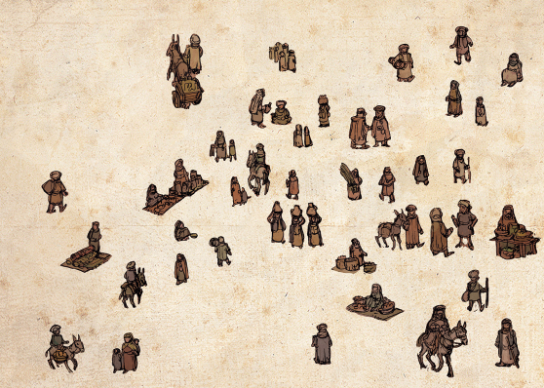
Al-Kindi (c. 801-873)
Al-Kindi fue uno de los primeros en introducir la teoría del intelecto agente, un concepto clave en la filosofía islámica que fue desarrollado más tarde por Avicena y Averroes. Según esta teoría, el intelecto agente es una especie de intermediario que permite al alma humana captar las formas universales y alcanzar el conocimiento verdadero.

Slide 36
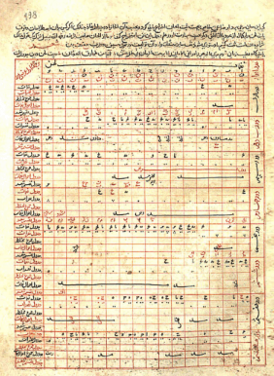
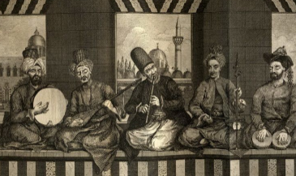
Al-Kindi (c. 801-873)
Al-Kindi también se destacó en otros campos. Sus trabajos en óptica, matemáticas y música fueron innovadores y muestran su habilidad para combinar la filosofía con el conocimiento científico práctico.
En óptica, Al-Kindi realizó estudios importantes sobre la luz y la percepción visual, que influyeron en el desarrollo posterior de la óptica.
En matemáticas, exploró la teoría de los números y la geometría como caminos para entender la naturaleza y la creación divina.
Al-Kindi escribió sobre teoría musical y desarrolló métodos para aplicar principios matemáticos a la música, estudiando las proporciones en los sonidos y su impacto en el alma.

Slide 37
Al-Kindi (c. 801-873)
Al-Kindi influyó notablemente en filósofos posteriores, como Al-Farabi y Avicena. Aunque su pensamiento fue criticado y desafiado en algunos aspectos por Al-Ghazali y otros teólogos que veían la filosofía griega como un riesgo para la ortodoxia islámica. Sus obras también influyeron en la escolástica cristiana a través de sus traducciones al latín, que contribuyeron al renacimiento del pensamiento aristotélico en Europa y al desarrollo de la filosofía medieval.
Al-Kindi es recordado por su esfuerzo por integrar la razón con la fe y por haber puesto las bases de una filosofía islámica original que abordaba temas universales de la existencia, el conocimiento y el cosmos dentro de una cosmovisión islámica.

Slide 38

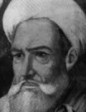
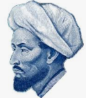
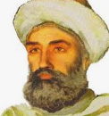

Al-Farabi (c. 872-950)
Se le conoce como el "segundo maestro" (después de Aristóteles) y fue un filósofo que trató de sintetizar el pensamiento aristotélico y platónico. En su teoría política, defendió la idea de una "ciudad virtuosa" gobernada por un filósofo-rey.
Una obra destacada suya es La Ciudad Virtuosa, donde describe una sociedad ideal regida por principios filosóficos.

Slide 39
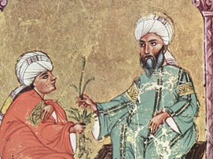
Al-Farabi (c. 872-950)
Su pensamiento se centra en la política, la ética, la lógica y la metafísica, con una fuerte influencia de Aristóteles y Platón, aunque también introdujo sus propias ideas innovadoras. Al-Farabi fue un pionero en integrar la filosofía griega con el Islam y sentó las bases de una teoría política y ética dentro de esta tradición.

Slide 40
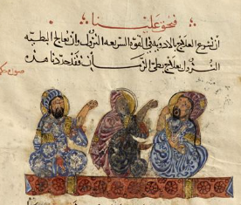
Al-Farabi (c. 872-950)
Al-Farabi vivió en una época de efervescencia intelectual bajo el califato abasí, con Bagdad como centro de estudio y traducción de textos griegos. A diferencia de Al-Kindi, Al-Farabi se interesó profundamente por la filosofía política y el orden social, temas menos explorados hasta entonces en el Islam.

Slide 41
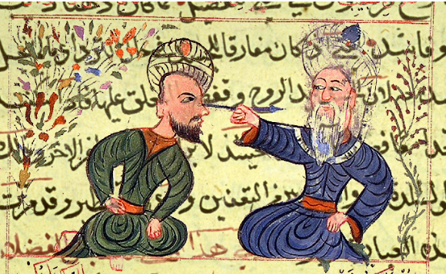
Al-Farabi (c. 872-950)
Fue especialmente influenciado por Aristóteles y Platón, y su objetivo era integrar las ideas griegas de la virtud, el conocimiento y la política en un contexto islámico. Al-Farabi intentó sintetizar las enseñanzas de ambos pensadores, inspirándose en la visión de Platón sobre el gobierno y en la lógica y metafísica de Aristóteles.

Slide 42

Al-Farabi (c. 872-950)
Al-Farabi veía la filosofía como un medio para alcanzar la perfección humana. Para él, la filosofía no era solo un conocimiento teórico, sino una guía práctica para la vida. El conocimiento filosófico y la virtud eran necesarios para alcanzar la felicidad y realizar el potencial humano.

Slide 43

Al-Farabi (c. 872-950)
Consideraba que el conocimiento es progresivo y que, a través de la razón, el ser humano puede ascender en niveles de entendimiento hasta alcanzar el conocimiento supremo, que es el conocimiento de Dios.

Slide 44
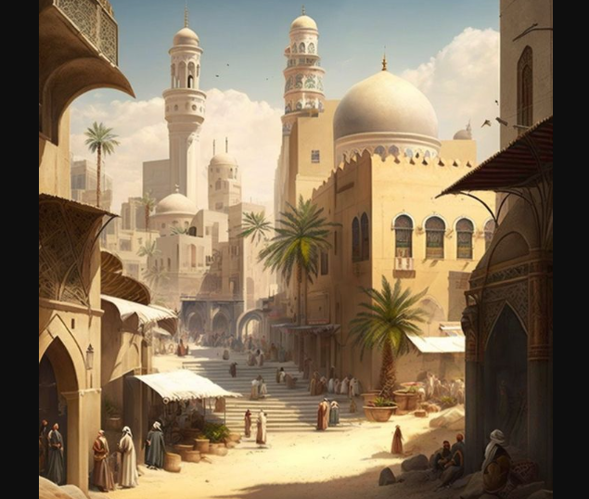
Al-Farabi (c. 872-950)
Al-Farabi desarrolló una teoría compleja del intelecto que fue fundamental para la filosofía islámica posterior. Esta teoría explica cómo el intelecto humano puede conocer y entender lo divino.

Slide 45
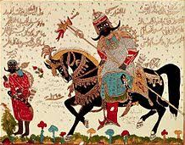
Al-Farabi (c. 872-950)
Dividió el intelecto en varios niveles: el intelecto material (potencial) que es inherente al ser humano, el intelecto en acto (cuando el ser humano utiliza la razón para entender), el intelecto adquirido (que es el resultado del conocimiento de verdades universales), y el intelecto agente.

Slide 46
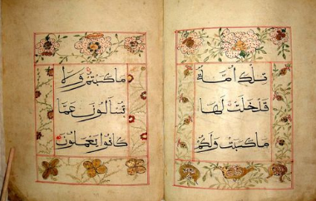
Al-Farabi (c. 872-950)
Este último es un concepto clave en su filosofía y funciona como una especie de intermediario entre el mundo divino y el ser humano. El Intelecto Agente ayuda a los seres humanos a captar las ideas universales y conectar con el conocimiento superior. Esta noción fue adoptada y ampliada por Avicena y Averroes en sus propias filosofías.

Slide 47
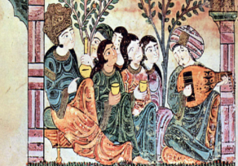
Al-Farabi (c. 872-950)
La idea de una Ciudad Virtuosa fue Inspirada por la República de Platón, Al-Farabi escribe su ideal de una sociedad organizada alrededor de los principios de la virtud y el conocimiento. En La Ciudad Virtuosa, Al-Farabi afirma que el propósito de la vida humana es alcanzar la felicidad, y que una sociedad justa debe facilitar este propósito a sus ciudadanos.

Slide 48
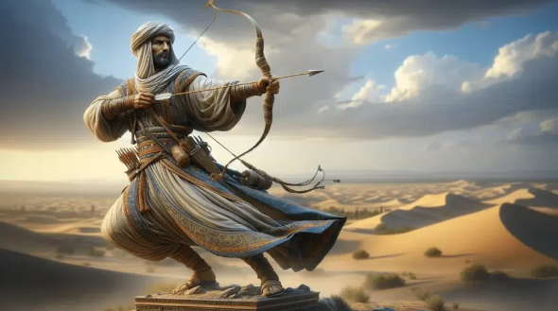
Al-Farabi (c. 872-950)
La Ciudad Virtuosa debe estar gobernada por un líder sabio, que posea tanto conocimiento filosófico como moral. Al-Farabi compara a este gobernante con el filósofo-rey de Platón, que tiene el deber de guiar a la comunidad hacia el bien común.

Slide 49

Al-Farabi (c. 872-950)
Al-Farabi creía que el líder ideal no solo debía poseer habilidades administrativas, sino también conocimiento profundo de la filosofía y la religión. El gobernante, según Al-Farabi, debía estar en contacto con el Intelecto Agente, que le permite entender y aplicar los principios universales de justicia y virtud.

Slide 50

Al-Farabi (c. 872-950)
Al-Farabi, la sociedad está dividida en niveles según el grado de conocimiento y virtud de sus miembros. En la cúspide se encuentra el gobernante, seguido por personas virtuosas que le ayudan a guiar la sociedad. En la parte más baja se encuentran quienes solo pueden realizar tareas manuales y carecen de conocimiento filosófico.

Slide 51

Al-Farabi (c. 872-950)
Al-Farabi sostenía que la felicidad es el fin último de la vida humana, pero esta felicidad solo se alcanza a través de la virtud y el conocimiento. Las acciones éticas no son buenas en sí mismas, sino porque contribuyen al objetivo último de la felicidad.

Slide 52

Al-Farabi (c. 872-950)
Distinguía entre virtudes teóricas (relacionadas con el conocimiento y la sabiduría) y virtudes prácticas (relacionadas con el comportamiento moral). Ambas son necesarias para alcanzar la perfección humana. Las virtudes prácticas incluyen la justicia, la templanza y el coraje, mientras que las virtudes teóricas implican la comprensión de la verdad última, o Dios.

Slide 53

Al-Farabi (c. 872-950)
Al-Farabi buscó reconciliar la filosofía con la religión, proponiendo que ambas tienen el mismo objetivo: conducir al ser humano hacia el conocimiento de Dios y la felicidad.

Slide 54

Al-Farabi (c. 872-950)
Para Al-Farabi, la religión ofrece una forma simbólica de acceder a las mismas verdades que la filosofía, pero en un lenguaje accesible para todos. La religión, por lo tanto, cumple una función social importante al guiar a aquellos que no tienen la capacidad de acceder a la filosofía.

Slide 55

Al-Farabi (c. 872-950)
Al-Farabi consideraba que los profetas cumplían un rol similar al de los filósofos, pero que transmitían las verdades universales a través de símbolos y enseñanzas accesibles al común de la gente. En este sentido, los profetas también ayudan a construir la Ciudad Virtuosa.

Slide 56

Al-Farabi (c. 872-950)
Al-Farabi escribió ampliamente sobre lógica y fue conocido como "el segundo maestro" debido a su dominio de la lógica aristotélica.
Distinguió entre lógica formal (el estudio de la estructura de los argumentos) y lógica material (el contenido de las premisas). Su objetivo era perfeccionar las herramientas de la razón para alcanzar el conocimiento verdadero.
Su obra sobre lógica influyó en la tradición escolástica y fue fundamental para el desarrollo posterior de la lógica tanto en el mundo islámico como en el cristiano.

Slide 57

Al-Farabi (c. 872-950)
Al-Farabi influyó en muchos filósofos islámicos posteriores, incluyendo a Avicena y Averroes, y su pensamiento fue conocido en la Europa medieval, donde fue comentado por Tomás de Aquino y otros pensadores escolásticos.
Su Ciudad Virtuosa es una de las primeras obras de filosofía política en el Islam y fue una fuente de inspiración para reflexiones sobre el gobierno y la justicia en el pensamiento islámico.

Slide 58

Al-Farabi (c. 872-950)
Al-Farabi es un pensador que destaca por su intento de fusionar la filosofía y la religión, su teoría del Intelecto Agente y su idea de la Ciudad Virtuosa. Para él, la sociedad ideal debe facilitar el desarrollo de las virtudes y el conocimiento en todos sus miembros, y la filosofía tiene un papel fundamental en la búsqueda de la felicidad y el perfeccionamiento del ser humano.

Slide 59



Avicena (Ibn Sina, c. 980-1037)
Uno de los filósofos más influyentes, especialmente en metafísica y medicina. Su pensamiento combinó a Aristóteles con el neoplatonismo y tuvo una gran influencia en el escolasticismo cristiano.
Una obra destacada suya es El Libro de la Curación (o Kitab al-Shifa), una extensa enciclopedia que abarca lógica, ciencias naturales, matemáticas y metafísica. En El Libro de la Salvación (o Kitab al-Najat), simplifica algunos de sus pensamientos.

Slide 60

Avicena (Ibn Sina, c. 980-1037)
Fue uno de los filósofos y médicos más influyentes del mundo islámico medieval y un por ello es muy reconocido en la tradición filosófica islámica. Su obra abarcó temas tan variados como la metafísica, la lógica, la psicología y la medicina. Su pensamiento es una síntesis de la filosofía aristotélica, el neoplatonismo y el Islam, y tuvo un impacto duradero tanto en el mundo islámico como en la Europa medieval.

Slide 61

Avicena (Ibn Sina, c. 980-1037)
Avicena vivió en Persia, en un periodo en el que el mundo islámico estaba en un auge cultural e intelectual. Desde joven, estudió los trabajos de Aristóteles y los filósofos griegos a través de traducciones al árabe, y también se vio influido por las ideas de los filósofos musulmanes que le precedieron, como Al-Farabi y Al-Kindi.

Slide 62

Avicena (Ibn Sina, c. 980-1037)
Aunque respetaba profundamente a Aristóteles, Avicena desarrolló su propia interpretación de la filosofía griega, adaptándola a una cosmovisión islámica y expandiéndola en áreas como la metafísica y la teoría del alma.

Slide 63

Avicena (Ibn Sina, c. 980-1037)
Uno de los conceptos centrales de la filosofía de Avicena es el Ser Necesario que corresponde a la idea de Dios como un ser cuya existencia es necesaria. Esta noción es fundamental en su metafísica.

Slide 64

Avicena (Ibn Sina, c. 980-1037)
Avicena distingue entre dos tipos de seres:
Ser Necesario: Es aquel que existe por sí mismo y no depende de nada más para existir. Este ser es único, eterno y absolutamente simple, y Avicena lo identifica con Dios.
Ser Contingente: Es todo lo que existe en el mundo, es decir, todo aquello cuya existencia no es necesaria en sí misma, sino que depende de causas externas. Los seres contingentes son generados y destruidos y forman el universo creado.

Slide 65

Avicena (Ibn Sina, c. 980-1037)
Esta distinción es clave en su argumento de la existencia de Dios, ya que, para él, todo ser contingente debe tener una causa, lo cual lleva a una cadena de causas que finalmente debe tener como origen al Ser Necesario

Slide 66

Avicena (Ibn Sina, c. 980-1037)
Avicena adopta una teoría de la creación influenciada por el neoplatonismo, conocida como la emanación, influenciada por Plotino. En lugar de ver la creación como un acto puntual, concibe el universo como una serie de emanaciones sucesivas del Ser Necesario.

Slide 67

Avicena (Ibn Sina, c. 980-1037)
Según esta teoría, Dios, siendo uno y simple, emana a partir de sí mismo una serie de inteligencias. La primera inteligencia emana a la segunda, la segunda a la tercera, y así sucesivamente, hasta que se genera el universo material.

Slide 68

Avicena (Ibn Sina, c. 980-1037)
Esta jerarquía de inteligencias culmina en el Intelecto Agente, que es la última inteligencia y que tiene un rol especial en la filosofía de Avicena, ya que permite al intelecto humano conectarse con las verdades universales.

Slide 69

Avicena (Ibn Sina, c. 980-1037)
Avicena tiene una teoría compleja del alma, que es uno de los aspectos más influyentes de su filosofía.
Avicena sostiene que el alma es distinta y separable del cuerpo. Para él, el alma no depende del cuerpo para existir, aunque en esta vida se encuentre unida a él. Cuando el cuerpo muere, el alma, que es inmortal, continúa existiendo.

Slide 70

Avicena (Ibn Sina, c. 980-1037)
La teoría del alma de Avicena es dualista, y describe al alma como una sustancia espiritual e inmortal que no es afectada por la muerte del cuerpo físico.

Slide 71

Avicena (Ibn Sina, c. 980-1037)
Para ilustrar la independencia del alma y su naturaleza inmaterial, Avicena utiliza una famosa metáfora, conocida como el "experimento del hombre volante“, “flotante” o bien, "hombre suspendido". En este experimento mental, pide imaginar a una persona flotando en el aire, sin ningún contacto ni sensación de su cuerpo. Según Avicena, esta persona aún sería consciente de su propia existencia, lo que demuestra que el alma tiene una existencia independiente del cuerpo.

Slide 72

Avicena (Ibn Sina, c. 980-1037)
Para Avicena, el conocimiento es un proceso que permite al ser humano conectar con las verdades universales a través del Intelecto Agente, que actúa como un intermediario entre el mundo divino y el ser humano.

Slide 73

Avicena (Ibn Sina, c. 980-1037)
Los niveles del intelecto: Avicena describe cuatro niveles de intelecto en el ser humano:
Intelecto potencial: La capacidad innata de conocer, que aún no ha sido activada.
Intelecto en acto: Cuando esta capacidad comienza a comprender conceptos y verdades.
Intelecto adquirido: Cuando el intelecto ha llegado a entender verdades universales de manera estable.
Intelecto Agente: Es una entidad externa al ser humano que ilumina el intelecto humano, permitiéndole captar las formas universales. Esta idea fue fundamental en la filosofía de Avicena y más tarde influenció a Averroes y a los escolásticos cristianos.

Slide 74

Avicena (Ibn Sina, c. 980-1037)
Para Avicena, la finalidad última de la vida humana es alcanzar la felicidad, que se logra a través del conocimiento y el desarrollo de la virtud.
La felicidad perfecta, según Avicena, solo puede alcanzarse mediante la comprensión y conocimiento de Dios, el Ser Necesario. Esta comprensión es un proceso intelectual y espiritual en el que el alma humana se eleva hasta conectarse con el Intelecto Agente.

Slide 75

Avicena (Ibn Sina, c. 980-1037)
Avicena también destaca la importancia de la virtud en la vida diaria, y para él, la felicidad se alcanza mediante el control de las pasiones y el cultivo de la razón.

Slide 76

Avicena (Ibn Sina, c. 980-1037)
El Libro de la Curación (Kitab al-Shifa): Es la obra filosófica más importante de Avicena. Abarca áreas como la lógica, la física, la matemática, la medicina y la metafísica. Aquí desarrolla sus teorías sobre el ser, el conocimiento y el alma.
El Libro de la Salvación (Kitab al-Najat): Una versión abreviada del Libro de la Curación, que sintetiza sus ideas filosóficas.
El Canon de Medicina (Al-Qanun fi al-Tibb): Es una de las obras médicas más influyentes de la historia, y fue un texto de referencia en Europa y el mundo islámico durante siglos. Aunque no es una obra puramente filosófica, ilustra su enfoque racional y científico.

Slide 77

Avicena (Ibn Sina, c. 980-1037)
La filosofía de Avicena tuvo una profunda influencia en el pensamiento islámico posterior, especialmente en filósofos como Averroes, y fue crucial en el desarrollo de la escolástica en Europa. Los escolásticos cristianos, como Tomás de Aquino y Alberto Magno, estudiaron y debatieron sus ideas, en particular sus conceptos sobre el alma y la existencia de Dios.

Slide 78

Avicena (Ibn Sina, c. 980-1037)
En el mundo islámico, Avicena también dejó un legado importante, aunque más tarde sería criticado por pensadores como Al-Ghazali, quien argumentaba que la filosofía de Avicena contradice algunos principios islámicos. Aun así, su pensamiento perduró y su influencia se extendió incluso en campos como la medicina y las ciencias naturales.

Slide 79

Avicena (Ibn Sina, c. 980-1037)
Avicena es una figura clave en la historia de la filosofía por su integración de la metafísica, la epistemología y la teología dentro de una estructura islámica.

Slide 80





Al-Ghazali (c. 1058-1111)
Crítico de la filosofía griega y defensor del sufismo, Al-Ghazali fue un teólogo y místico que escribió sobre la incompatibilidad de la filosofía con la religión islámica, aunque también estudió profundamente la filosofía.
Una obra destacada suya es La Incoherencia de los Filósofos (o Tahafut al-Falasifa), donde argumenta contra los filósofos islámicos que apoyaban las ideas de Aristóteles, sosteniendo que ciertos conceptos filosóficos eran incompatibles con el Islam.

Slide 81

Al-Ghazali (c. 1058-1111)
Fue un influyente filósofo, teólogo, jurista y místico sufí persa. Su obra marcó un punto de inflexión en la filosofía islámica, ya que buscó reconciliar el pensamiento islámico con una crítica profunda de la filosofía racionalista de Avicena y otros pensadores. Elaboró una síntesis entre la filosofía y la teología islámica (kalam) con una visión espiritual y mística del Islam.

Slide 82

Al-Ghazali (c. 1058-1111)
Al-Ghazali vivió en una época en que la filosofía islámica, especialmente la obra de Avicena, estaba en pleno desarrollo. Sin embargo, la influencia de la filosofía griega, en especial de Aristóteles y Platón, llevó a algunos pensadores a cuestionar aspectos teológicos del Islam. Al-Ghazali, inicialmente un filósofo y jurista racionalista, atravesó una crisis espiritual que le condujo a la mística sufí.

Slide 83

Al-Ghazali (c. 1058-1111)
Fue crítico de la filosofía peripatética (basada en Aristóteles) y del racionalismo extremo. Su objetivo era mostrar que el racionalismo filosófico tenía limitaciones y que el conocimiento último debía buscarse en la revelación divina y la experiencia espiritual.

Slide 84

Al-Ghazali (c. 1058-1111)
En su obra más famosa, Tahafut al-Falasifa (La incoherencia de los filósofos), Al-Ghazali realiza una crítica exhaustiva de los filósofos islámicos de su tiempo, en especial Avicena y Al-Farabi. Al-Ghazali cuestiona su dependencia de Aristóteles y Platón, sosteniendo que sus ideas no siempre son compatibles con la teología islámica.

Slide 85

Al-Ghazali (c. 1058-1111)
Una de sus críticas más notables es contra la teoría de la causación. Según Avicena, la relación entre causa y efecto en el mundo es necesaria y, por lo tanto, predecible. Al-Ghazali desafía esta idea, afirmando que Dios es el único causante de todos los eventos y que no hay un vínculo necesario entre causa y efecto. En cambio, los eventos son simplemente patrones observados, pero la causa real detrás de todo es la voluntad de Dios. Esta visión es conocida como ocasionalismo.

Slide 86
El ocasionalismo es una teoría filosófica y teológica medieval que explica la relación entre causa y efecto a partir de la intervención directa de Dios en cada evento. Según esta doctrina, no existe una conexión causal necesaria entre los eventos del mundo; en su lugar, Dios es quien produce cada evento de manera directa y constante. Esta visión desafía la noción de causación natural y sugiere que solo Dios es la verdadera causa de todo lo que ocurre.
El ocasionalismo sostiene que los eventos que observamos en el mundo (por ejemplo, una chispa encendiendo fuego) no son causados por objetos o fuerzas naturales, sino que son ocasiones en las que Dios actúa. Así, lo que parece ser un vínculo de causa y efecto (como el fuego causando calor) es en realidad una secuencia que ocurre solo porque Dios decide hacer que el calor suceda en presencia del fuego.
En esta visión, las "causas" que percibimos (fuego, movimiento, gravedad) no son verdaderas causas, sino "ocasiones" en las que Dios decide intervenir de acuerdo con patrones regulares. Esto significa que el universo es absolutamente dependiente de la voluntad continua de Dios en cada momento.
El ocasionalismo se asocia al determinismo, cuestiona las ciencias naturales, e impacta directamente en el libre albedrío.

Slide 87

Al-Ghazali (c. 1058-1111)
Al-Ghazali también critica la creencia de algunos filósofos en la eternidad del universo, que era un concepto aristotélico. Según él, esta idea contradice el Islam, que sostiene que Dios creó el universo en un momento específico.

Slide 88

Al-Ghazali (c. 1058-1111)
Otro punto de crítica fue la noción de que Dios solo conoce los universales y no los detalles particulares. Al-Ghazali argumenta que Dios conoce tanto lo general como lo particular, ya que es omnisciente.

Slide 89

Al-Ghazali (c. 1058-1111)
Al-Ghazali es conocido por ser uno de los principales defensores de la teología islámica conocida como kalam, la cual sostiene que la verdad de los principios religiosos pueden defenderse a través del pensamiento racional, pero sin llegar al extremo de someter la fe a la razón.

Slide 90

Al-Ghazali (c. 1058-1111)
El kalam sirve, en la perspectiva de Al-Ghazali, como una herramienta para proteger y explicar los dogmas de la fe islámica de una manera racional, pero sin depender totalmente de la lógica filosófica, ya que, para él, hay ciertos misterios en la fe que no pueden entenderse completamente a través de la razón humana.

Slide 91

Al-Ghazali (c. 1058-1111)
Tras una crisis personal y espiritual, Al-Ghazali se convirtió en un místico sufí y encontró en el sufismo una forma de conocimiento más elevada que la lógica y la filosofía. En su obra Al-Munqidh min al-Dalal (La liberación del error), describe su búsqueda de certeza, en la que tras explorar varias disciplinas, encuentra la paz en la mística.

Slide 92

Al-Ghazali (c. 1058-1111)
Al-Ghazali sostiene que el conocimiento verdadero y directo de Dios no se logra a través de la razón o la lógica, sino a través de la intuición y la experiencia espiritual. Esta experiencia mística ofrece una certeza que la filosofía no puede alcanzar, y es un camino hacia el conocimiento de Dios que trasciende el pensamiento racional.

Slide 93

Al-Ghazali (c. 1058-1111)
Al-Ghazali desarrolló la idea de que el corazón (qalb) es el órgano espiritual a través del cual el ser humano puede alcanzar la verdad divina. Según él, el corazón puede "ver" realidades espirituales a través de la purificación y la devoción. Esta visión es central en el sufismo, donde se cree que el corazón debe limpiarse de las impurezas materiales para poder reflejar la luz divina.

Slide 94

Al-Ghazali (c. 1058-1111)
En el campo de la ética, Al-Ghazali enfatiza la importancia de la purificación del alma y el desarrollo de virtudes como la humildad, la paciencia y el amor a Dios. Su libro Ihya' Ulum al-Din (La revitalización de las ciencias religiosas) es una obra monumental en la que explora la ética islámica y la espiritualidad.

Slide 95

Al-Ghazali (c. 1058-1111)
Al-Ghazali cree que el camino hacia Dios requiere una lucha constante contra el nafs (el ego o yo inferior) que inclina a la persona hacia los deseos mundanos. A través de la disciplina, la oración y la meditación, el individuo puede purificar su alma y acercarse a Dios.

Slide 96

Al-Ghazali (c. 1058-1111)
Al-Ghazali también promueve el equilibrio entre las distintas facultades humanas: el apetito, la ira y la razón. Para él, una vida ética es aquella en la que las facultades están en equilibrio y gobernadas por la razón, lo que permite desarrollar una personalidad justa y piadosa.

Slide 97

Al-Ghazali (c. 1058-1111)
A diferencia de otros filósofos islámicos, Al-Ghazali considera que la filosofía y la religión no siempre pueden reconciliarse. Si bien reconoce el valor del razonamiento lógico en la teología, cree que la razón humana tiene límites y que la revelación divina y la fe deben ser la guía última.

Slide 98

Al-Ghazali (c. 1058-1111)
Su obra también muestra un elemento de escepticismo filosófico. En La liberación del error, Al-Ghazali explica cómo llegó a cuestionar la fiabilidad de los sentidos y la razón, considerando que ambos pueden fallar en ofrecer certeza. Este escepticismo lo llevó a adoptar una postura mística en busca de una certeza que solo puede provenir de la experiencia directa de lo divino.

Slide 99

Al-Ghazali (c. 1058-1111)
Al-Ghazali es un defensor del Islam ortodoxo y rechaza aspectos de la filosofía griega que, en su opinión, socavan las enseñanzas fundamentales del Islam. Sin embargo, no rechaza todo el pensamiento filosófico, sino que critica aquellas ideas que considera que están en conflicto con la revelación.

Slide 100

Al-Ghazali (c. 1058-1111)
Tahafut al-Falasifa (La incoherencia de los filósofos): Esta obra es su crítica más conocida a los filósofos racionalistas. Aquí desafía la noción de causalidad y argumenta en contra de varios principios filosóficos que, en su opinión, no son compatibles con el Islam.
Ihya' Ulum al-Din (La revitalización de las ciencias religiosas): Considerada su obra maestra, es un extenso tratado sobre ética islámica y espiritualidad. Explora temas como la purificación del alma, el comportamiento ético y las prácticas religiosas.
Al-Munqidh min al-Dalal (La liberación del error): Es una autobiografía espiritual en la que Al-Ghazali describe su crisis de fe y su eventual conversión al sufismo. También expone sus críticas al racionalismo filosófico.

Slide 101

Al-Ghazali (c. 1058-1111)
Al-Ghazali es una figura central en la tradición islámica y se le atribuye haber consolidado el Islam ortodoxo frente a la influencia de la filosofía racionalista. Su trabajo influyó en filósofos islámicos posteriores y también fue leído en la Europa medieval, donde tuvo un impacto en pensadores escolásticos. Malebranche habrá de tomar una postura similar para el mundo cristiano muchos siglos después.

Slide 102

Al-Ghazali (c. 1058-1111)
Su rechazo al racionalismo extremo y su defensa de la mística también contribuyeron al desarrollo del sufismo, que enfatiza la experiencia directa de lo divino. Además, su visión ocasionalista influyó en debates teológicos posteriores, tanto en el mundo islámico como en el cristiano.

Slide 103

Al-Ghazali (c. 1058-1111)
Al-Ghazali es recordado por su crítica a la filosofía racionalista y su enfoque en el conocimiento espiritual y místico como medio para comprender a Dios. Para él, la razón y la filosofía tienen un valor limitado y no pueden ofrecer el conocimiento definitivo de lo divino, algo que solo se logra mediante la experiencia mística y la revelación. Su énfasis en la teología ortodoxa, la ética y el sufismo hizo de su obra una referencia esencial en la tradición islámica.

Slide 104



Averroes (Ibn Rushd, c. 1126-1198)
Fue uno de los principales defensores de Aristóteles en el mundo islámico y europeo. Averroes defendió la armonía entre la filosofía y la religión y tuvo una gran influencia en la filosofía escolástica europea.
Una obra importante suya es La Incoherencia de la Incoherencia (o Tahafut al-Tahafut), una refutación directa a Al-Ghazali y defensa de la filosofía aristotélica. También es famoso por sus comentarios de Aristóteles, que se tradujeron al latín y circularon ampliamente en Europa.

Slide 105

Averroes (Ibn Rushd, c. 1126-1198)
Fue un filósofo, jurista y médico andalusí de gran influencia en el pensamiento islámico y en la filosofía occidental. Su obra es conocida especialmente por sus comentarios y reinterpretaciones de Aristóteles, lo que le valió el título de "El Comentador" en la Europa medieval. Averroes buscó reconciliar la filosofía y la religión islámica, defendiendo la compatibilidad entre el conocimiento racional y la fe.

Slide 106

Averroes (Ibn Rushd, c. 1126-1198)
Averroes nació en Córdoba, Al-Ándalus, durante el apogeo de la cultura islámica en España. Fue influenciado tanto por filósofos islámicos anteriores, como Avicena y Al-Farabi, como por el pensamiento de Aristóteles.

Slide 107

Averroes (Ibn Rushd, c. 1126-1198)
Sin embargo, a diferencia de Avicena, Averroes era un aristotélico más estricto y rechazaba algunos elementos neoplatónicos. Consideraba que la obra de Aristóteles era la máxima expresión de la filosofía racional y buscó interpretarla y comentarla en profundidad.

Slide 108

Averroes (Ibn Rushd, c. 1126-1198)
Averroes fue un ferviente defensor de la filosofía como medio de conocimiento. En su obra Tahafut al-Tahafut (La incoherencia de la incoherencia), responde a las críticas que Al-Ghazali había hecho a la filosofía en La incoherencia de los filósofos. Averroes argumenta que la filosofía y la religión no son incompatibles, sino que ambas pueden llevar a la verdad.

Slide 109

Averroes (Ibn Rushd, c. 1126-1198)
Uno de los conceptos más importantes y controvertidos asociados con Averroes (aunque desarrollado más tarde por sus seguidores latinos) es el de la "doble verdad". Esta idea sostiene que la filosofía y la religión pueden ofrecer verdades diferentes, pero no necesariamente contradictorias. En otras palabras, una misma verdad puede tener interpretaciones distintas en los ámbitos de la filosofía y de la fe, sin que esto signifique un conflicto.

Slide 110

Averroes (Ibn Rushd, c. 1126-1198)
Averroes argumenta que, según el Corán, es legítimo que aquellos que tienen el conocimiento y la capacidad de razonar filosóficamente busquen la verdad a través de la filosofía, mientras que aquellos que no están capacitados deben confiar en los símbolos y enseñanzas religiosas.

Slide 111

Averroes (Ibn Rushd, c. 1126-1198)
En su obra Fasl al-Maqal (El discurso decisivo), Averroes expone su visión sobre la relación entre la filosofía y la religión. Sostiene que el Corán no solo permite el uso de la razón, sino que incluso la promueve para comprender mejor la creación divina.

Slide 112

Averroes (Ibn Rushd, c. 1126-1198)
Averroes propone que, cuando hay un conflicto aparente entre la razón y la revelación, se debe interpretar la revelación de forma alegórica. Esto significa que ciertos pasajes del Corán no deben tomarse literalmente, sino como metáforas que contienen una verdad más profunda, comprensible para aquellos con conocimientos filosóficos.

Slide 113

Averroes (Ibn Rushd, c. 1126-1198)
Averroes clasifica a la sociedad en tres niveles de comprensión:
El nivel demostrativo: Para los filósofos, quienes pueden llegar a la verdad mediante la lógica y el razonamiento.
El nivel dialéctico: Para los teólogos y juristas, quienes utilizan la argumentación basada en la doctrina.
El nivel retórico: Para el público general, que comprende las enseñanzas religiosas de manera simbólica.

Slide 114

Averroes (Ibn Rushd, c. 1126-1198)
Averroes desarrolla una teoría compleja sobre el intelecto, influenciado por las ideas de Aristóteles sobre el conocimiento y la percepción. En particular, explora la relación entre el intelecto humano y el conocimiento universal.

Slide 115

Averroes (Ibn Rushd, c. 1126-1198)
Según Averroes, el intelecto humano no tiene conocimiento innato. En cambio, el Intelecto Agente, que es una entidad universal y separada de los individuos, ilumina al intelecto humano y permite que los seres humanos comprendan los conceptos universales.

Slide 116

Averroes (Ibn Rushd, c. 1126-1198)
Averroes introduce la idea del Intelecto Material, que es la capacidad receptiva del ser humano para recibir conocimiento, y el Intelecto Posible, que es el estado en el que el intelecto material comienza a comprender y abstraer.

Slide 117

Averroes (Ibn Rushd, c. 1126-1198)
Para Averroes, todos los seres humanos comparten el mismo Intelecto Agente, lo que implica que, en cierto sentido, la capacidad de conocimiento universal es única y compartida. Este concepto fue muy debatido y tuvo gran influencia en la filosofía medieval europea.

Slide 118

Averroes (Ibn Rushd, c. 1126-1198)
A diferencia de muchos teólogos islámicos, Averroes defiende la idea de que el universo es eterno y no fue creado en el tiempo, sino que existe de manera continua y depende de Dios. Esta visión es una interpretación aristotélica, en la que el universo siempre ha existido en un estado de movimiento, generado por la actividad de Dios como "Primer Motor".

Slide 119

Averroes (Ibn Rushd, c. 1126-1198)
Para reconciliar esta visión con la doctrina islámica, Averroes sostiene que Dios, siendo eterno, genera un universo eterno sin necesidad de una creación temporal. Este concepto causó controversia, ya que contradice la creencia ortodoxa islámica en la creación ex nihilo y en el tiempo.

Slide 120

Averroes (Ibn Rushd, c. 1126-1198)
Al igual que Aristóteles, Averroes considera que la felicidad es el bien supremo que los seres humanos deben buscar, y que esta felicidad se logra a través de la realización de la virtud y el conocimiento.

Slide 121

Averroes (Ibn Rushd, c. 1126-1198)
Para Averroes, la felicidad más elevada es la contemplación intelectual de la verdad y la comprensión de los principios divinos. Esta felicidad intelectual supera a la felicidad basada en el placer o en la satisfacción de deseos materiales.

Slide 122

Averroes (Ibn Rushd, c. 1126-1198)
En su visión ética, Averroes destaca la importancia de la justicia y otras virtudes sociales como pilares de una vida buena, tanto a nivel individual como en la comunidad. La ley islámica, en su opinión, proporciona una guía práctica para vivir virtuosamente, y la filosofía ofrece una comprensión profunda del bien.

Slide 123

Averroes (Ibn Rushd, c. 1126-1198)
Comentarios sobre Aristóteles: Averroes escribió extensos comentarios sobre las obras de Aristóteles, que incluyen el Organon (lógica), la Física, la Metafísica y la Ética. Sus comentarios fueron leídos ampliamente en Europa y lo convirtieron en la principal autoridad en filosofía aristotélica durante la Edad Media.
Tahafut al-Tahafut (La incoherencia de la incoherencia): En respuesta a la crítica de Al-Ghazali a la filosofía, Averroes defiende la importancia de la razón y de la filosofía como vías de conocimiento que no necesariamente están en conflicto con la fe.
Fasl al-Maqal (El discurso decisivo): En esta obra, Averroes argumenta en favor de la armonía entre la filosofía y el Islam, sosteniendo que la verdad revelada y la verdad racional pueden coexistir y que el Islam no solo permite sino que fomenta la investigación filosófica.

Slide 124

Averroes (Ibn Rushd, c. 1126-1198)
Averroes tuvo una gran influencia en el pensamiento islámico y en la filosofía medieval europea, especialmente a través de la escolástica. Sus comentarios sobre Aristóteles fueron traducidos al latín y estudiados por filósofos cristianos como Tomás de Aquino, Alberto Magno y Siger de Brabante.

Slide 125

Averroes (Ibn Rushd, c. 1126-1198)
En el mundo islámico, sin embargo, su influencia fue limitada, debido a la resistencia contra el racionalismo filosófico en el Islam ortodoxo. Su obra fue marginada en algunas regiones y su enfoque fue eclipsado en gran medida por la mística y la teología tradicional, como la de Al-Ghazali.

Slide 126

Averroes (Ibn Rushd, c. 1126-1198)
La "doctrina de la doble verdad" fue especialmente debatida en Europa, ya que permitía la coexistencia de interpretaciones filosóficas y religiosas, aunque algunos académicos medievales malinterpretaron y exageraron esta idea, atribuyendo a Averroes un escepticismo hacia la religión que él en realidad no sostenía.

Slide 127

Averroes (Ibn Rushd, c. 1126-1198)
Averroes fue un filósofo pionero que defendió la armonía entre la razón y la fe, promoviendo una interpretación filosófica del Islam basada en la lógica y el pensamiento aristotélico. Su teoría del intelecto, su defensa de la eternidad del universo y su énfasis en la interpretación alegórica de la revelación contribuyeron a abrir un diálogo profundo entre filosofía y religión. Aunque su influencia en el mundo islámico fue limitada, su obra tuvo un impacto duradero en la filosofía europea, y sigue siendo una referencia importante en los estudios sobre la interacción entre la fe y la razón.

Slide 128
Filosofía Árabe Medieval

